Slide 1
Công nghị Giáo hội Phổ quát
Cẩm nang cho Điều phối viên (Facilitators) & Người ghi chú (Note-takers)

Slide 2
CÁC ĐỀ MỤC
DẪN NHẬP
CÔNG NGHỊ GIÁO HỘI LÀ GÌ
BUỔI LẮNG NGHE
ĐIỀU HỢP VIÊN, ĐIỀU PHỐI VIÊN & NGƯỜI GHI CHÚ
NHỮNG GÌ CẦN CHUẨN BỊ
TỔNG KẾT CHIA SẺ
THĂM DÒ Ý KIẾN
CÁC CÂU HỎI

Slide 3
Kinh cầu cho Công nghị Adsumus Sancte Spiritus
Lạy Chúa Thánh Thần, chúng con ở trước nhan Ngài, khi chúng con quy tụ nhân danh Ngài.
Chỉ có Chúa là Đấng chỉ đạo, xin đến trong cõi lòng chúng con.
Xin dạy chúng con đường nẻo phải đi và cách tiến bước trên con đường này.
Chúng con yếu đuối và tội lỗi; xin đừng để chúng con gây xáo trộn, chớ để chúng con u mê đi đến lầm lạc, hoặc hành động theo thành kiến.
Xin cho chúng con được hiệp nhất trong Chúa để cùng tiến bước đến cuộc sống vĩnh cửu,
không lạc xa con đường chân lý và ngay that.
Chúng con cầu xin Chúa,
là Đấng hoạt động mọi nơi mọi lúc,
trong sự hiệp thông với Chúa Cha và Chúa Con
đến muôn thuở muôn đời. Amen.

Slide 5
Công nghị Giáo hội Phổ quát (Universal Synod) là gì?

Slide 6
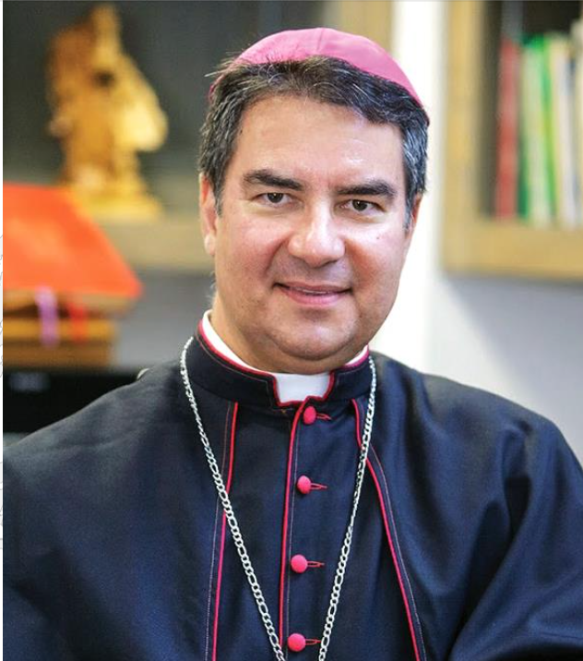
Sứ điệp của Đức Cha về Công nghị Giáo hội
Bishop’s video [here]
vimeo.com/670333697/8f235324b9

Slide 7
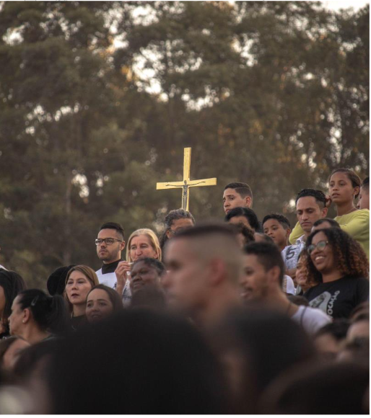
Hiệp hành Synodality
Synodos (tiếng Hy Lạp ) là gốc của chữ Synod (Công nghị) và Synodality (Hiệp hành)
Syn = “cùng nhau” Hodos = “con đường.”
Synod = “cùng nhau đi trên đường.”
Synodality (Hiệp hành) là một cách trở thành Giáo hội, qua đó chúng ta (giáo sĩ và giáo dân) đồng hành, mỗi người theo đúng vai trò và đặc sủng của mình.
Kiểu mẫu hiệp hành này “tạo niềm hứng khởi để con người mơ về một Hội thánh mà chúng ta được mời gọi trở thành, là làm cho niềm hy vọng của họ được nảy nở, là khơi dậy niềm tin, là băng bó các vết thương, là tạo nên những mối tương quan mới mẻ và sâu sắc hơn, là học hỏi lẫn nhau, là xây dựng những nhịp cầu, là thắp sáng tâm trí, là sưởi ấm cõi lòng và phục hồi sức mạnh cho đôi tay để phục vụ sứ mạng chung của chúng ta” (Tài liệu chuẩn bị Công nghị, 32)

Slide 8
Diễn biến Buổi lắng nghe
Cầu nguyện mở đầu
Lời dẫn nhập – Sứ điệp của Đức Cha
Giải thích Mục đích, Vai trò, Tiến trình
Nói về các Câu hỏi Tham khảo
Chia thành các Nhóm nhỏ: -Phần I
-Giải lao
-Phần II
Tổng kết từ các nhóm nhỏ
Xem một video & trả lời tham khảo ý kiến
Cầu nguyện kết thúc

Slide 9
Quy tắc Căn bản về Tham dự Chia sẻ Respectful Communication Guidelines (US Conference of Catholic Bishops)
R (Responsibility): Chịu trách nhiệm về lời nói và cảm xúc của mình, nói thế nào để người khác hiểu.
E (Empathetic): Có sự đồng cảm, tế nhị khi nói hoặc diễn tả cảm xúc, kể cả nét mặt, bộ điệu tay chân.
S (Sensitive): Nhạy bén trước những khác biệt về kiểu cách trao đổi ý tưởng.
P (Ponder): Suy nghĩ về điều mình nghe hoặc cảm nhận trước khi nói.
E (Examine): Thận trọng xem xét những giả định và nhận thức chủ quan của mình.
C (Confidentiality): Giữ kín những chia sẻ trong nhóm.
T (Trust): Tín nhiệm tiến trình chia sẻ, không tranh cãi.
“Phương thức mời gọi chia sẻ này là cách để mọi người có thể đàm thoại trong bầu khí tôn trọng.
Khi một người nói, những người khác lắng nghe. Không ai được cắt ngang hoặc tự lên tiếng mà không được mời rõ rang, đích danh.”

Slide 10
Các Câu hỏi để Chia sẻ trong Nhóm nhỏ
Chia sẻ phần I Cảm nghiệm về Giáo hội hôm nay - Xin nói về cảm nghiệm riêng của mình.
Bạn cảm nghiệm những niềm vui nào trong Giáo hội?
Bạn đã gặp những khó khăn hoặc trở ngại nào trong Giáo hội?
Bạn có những nhận xét, hiểu biết gì qua những cảm nghiệm ấy? Chia sẻ phần II
Bạn có ước mơ gì về Giáo hội trong tương lai?
Có điều gì về sứ mạng loan Tin mừng của Giáo hội mà bạn muốn thấy?
Bạn đánh giá thế nào việc Giáo hội lo cho người nghèo, người bên lề xã hội, cũng như nỗ lực đáp ứng tệ nạn nghèo khó và thay đổi trong xã hội?

Slide 11
Vai trò Điều hợp viên Role of the Coordinator (không phải xứ đạo nào cũng có Điều hợp viên)
Liên lạc viên của Xứ đạo/Trường học/Cộng đồng
Dự phóng việc tham khảo trong cộng đoàn của mình
Trình bày tiến trình Công nghị cho cộng đoàn
Làm quen với những cách kêu gọi tham gia Công nghị
Điều hợp và cổ võ các buổi lắng nghe trong cộng đoàn
Điều hợp các Điều phối viên (facilitators) và Người ghi chú (note-takers)
Sắp xếp những gì cần có cho mỗi buổi lắng nghe: ngày, giờ, địa điểm
Lo việc ghi danh tham dự
Chuẩn bị tiếp đón, giải lao
Hiểu về tiến trình Công nghị. Tham khảo Synod Planning Team của Giáo phận khi cần
Trả lời thắc mắc của cộng đoàn về Công nghị
Làm việc chặt chẽ với Điều phối viên và Người ghi chú
Bảo đảm việc gởi báo cáo (online form) từ cộng đoàn mình về Giáo phận

Slide 12
Vai trò Điều phối viên Role of the Facilitator
Kiêm vai trò Điều hợp viên (facilitator) nếu cộng đoàn không có Điều hợp viên
Điều khiển buổi lắng nghe nói chung và việc chia sẻ trong nhóm nhỏ nói riêng
Giữ cho buổi lắng nghe được diễn biến tuần tự, đúng giờ
Giữ cho buổi lắng nghe không bị lạc đề
Chuẩn bị nơi chia sẻ theo nhóm nhỏ (ghế, trang trí, v.v.)
Đóng vai trò “air traffic controller” chứ không phải là phi công
Giúp nhóm nhỏ bắt đầu chia sẻ, mời gọi – chứ không bắt buộc chia sẻ
Giữ sự hài hoà và tôn trọng giữa những người tham dự
Giúp hướng sự chia sẻ về những gì gần gũi, cụ thể
Nhắc về sự chia sẻ – đây không phải là nơi giải quyết các vấn đề
Làm việc chặt chẽ với người ghi chú

Slide 13
Vai trò Người ghi chú Role of the Note-taker
Giữ sự trung dung, tránh ý nghĩ chủ quan của mình
Giữ sự tập trung trong việc của mình
Lắng nghe và tránh phân tâm
Cẩn thận ghi lại những gì được chia sẻ (điều cốt yếu)
Tránh dùng những chữ tương đương, làm sai lạc ý nghĩa
Nếu không rõ ý người phát biểu thì hỏi lại
Cuối cuộc tụ họp chia sẻ, nên tham khảo với Điều phối viên về điều mình ghi và về việc gởi báo cáo (online form) về Giáo phận
Nếu được thì dùng iPad, Chromebook, hoặc laptop
Không dùng máy thu âm hoặc thu hình

Slide 14
Những Đối thoại khó khăn
Khi một người tham dự tỏ ra bị khủng hoảng vì bị đối xử tệ, hoặc bị lạm dụng trong Giáo hội:
Trước hết hãy hiểu rằng có một số người thực sự bị khủng hoảng vì Giáo hội
Hãy cám ơn họ đã can đảm chia sẻ, ghi nhận cảm nghiệm của họ, dù tại cuộc chia sẻ này chúng ta chỉ có thể lắng nghe và thông cảm.
Nếu họ nói rằng họ bị người làm việc cho Giáo hội lạm dụng, cho họ biết họ có thể liên lạc với Văn phòng Bảo vệ Trẻ em của Giáo phận (xem slide kế tiếp)
Tham khảo thêm về những đối thoại khó khăn có thể xảy ra khi chia sẻ nhóm tại LeadershipRoundtable.org – trang 12-13 (leadershiproundtable.org/wp-content/uploads/2016/05/Process-for-Facilitating-Synodal-Consultations_Oct-2021_FINAL.pdf)

Slide 16
Những gì cần có tại mỗi cộng đoàn
Một Điều hợp viên (Coordinator) nếu có nhiều cuộc lắng nghe (listening sessions)
Đủ số Điều phối viên (Facilitators) & Người ghi chú (Note-takers) cho việc chia sẻ nhóm nhỏ (mỗi nhóm nhỏ, nhiều lắm là 8 người, cần có một Điều phối viên & một Người ghi chú) For In-person Listening Sessions
Tại địa điểm quy tụ: tiếp đón, giải lao, ghế, bàn, thiết bị âm thanh và video, computer, v.v. For Video/Virtual Listening Sessions
Video platform operator
Technician to prepare the computer equipment
Internet connection (provided by the location)

Slide 19
Tham khảo ý kiến Synod Survey
Synod Survey video (trình bày của Lm. Jon Pedigo) youtube.com/watch?v=kf4EOjPiMv8
Synod Survey 2022 (Online survey) surveymonkey.com/r/6QGC5NV

Slide 20
